Slide 1


TRƯỜNG TIỂU HỌC GIANG BIÊN
Thứ hai ngày 28 tháng 2 năm 2022
Toán
LUYỆN TẬP ( trang 120)

Slide 2
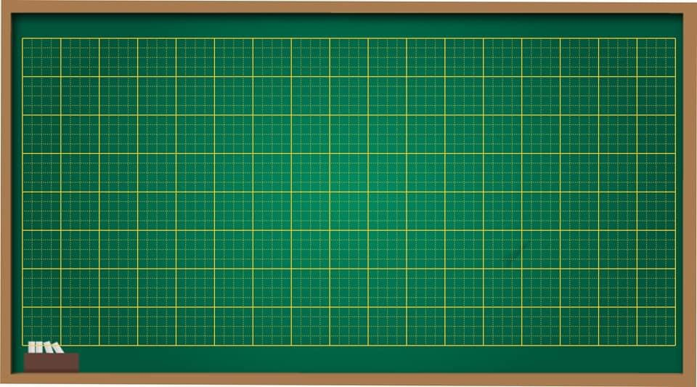
Thứ hai ngày 28 tháng 02 năm 2022
Toán
Luyện tập
www.themegallery.com

Slide 3
Bài 1.
Đặt tính rồi tính
a) 1608 : 4 2105 : 3
b) 2035 : 5 2413 : 4
1608
4
2105
3
2035
5
2413
4
00
08
0
402
00
05
2
701
03
35
0
407
01
13
1
603
c) 4218 : 6 3052 : 5
4218
6
3052
5
01
18
0
05
02
2
703
610
Chú ý:
Ở lượt chia nào, nếu số bị chia ở lượt đó bé hơn số chia, thì kết quả lượt chia đó là 0. Ta phải viết 0 vào ô thương.
Notes:
- Hướng dẫn HS đặt tính-> quy trình thực hiện từ trái sang phải, hoặc từ hàng cao nhất đến hàng thấp nhất. Mỗi lần chia đều thực hiện tính: chia, nhân, trừ.

Slide 4

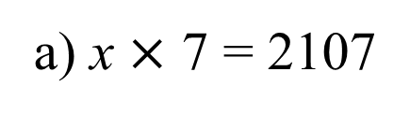
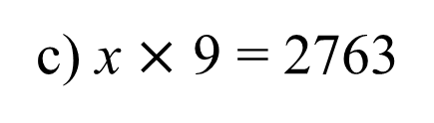
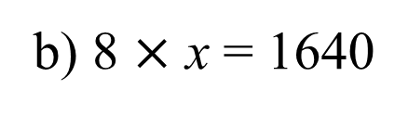
Bài 2. Tìm x
a) x $×$ 7 = 2107
b) 8 $×$ x = 1640
c) x $×$ 9 = 2763
x = 2107 : 7
x = 301
x = 1640 : 8
x = 205
x = 2763 : 9
x = 307
Muốn tìm thừa số chưa biết ta làm thế nào?
Muốn tìm thừa số chưa biết ta lấy tích chia cho thừa số đã biết.

Slide 5


Bài 3.
Một cửa hàng có 2024kg gạo, cửa hàng đã bán số gạo đó. Hỏi hàng còn lại bao nhiêu ki-lô-gam gạo?
Tóm tắt
Bài giải
Có: 2024 kg gạo
Số ki-lô-gam gạo cửa hàng đã bán là:
Đã bán: số gạo
2024 : 4 = 506 (kg)
Số ki-lô-gam gạo cửa hàng còn lại là:
Còn lại: … kg gạo?
2024 – 506 = 1518 (kg)
Đáp số: 1518 kg gạo

Slide 6
Bài 4. Tính nhẩm
6000 : 3 = ?
Nhẩm : 6 nghìn : 3 = 2 nghìn
Vậy : 6000 : 3 = 2000
6000 : 2 =
3000
8000 : 4 =
2000
9000 : 3 =
3000

Slide 7

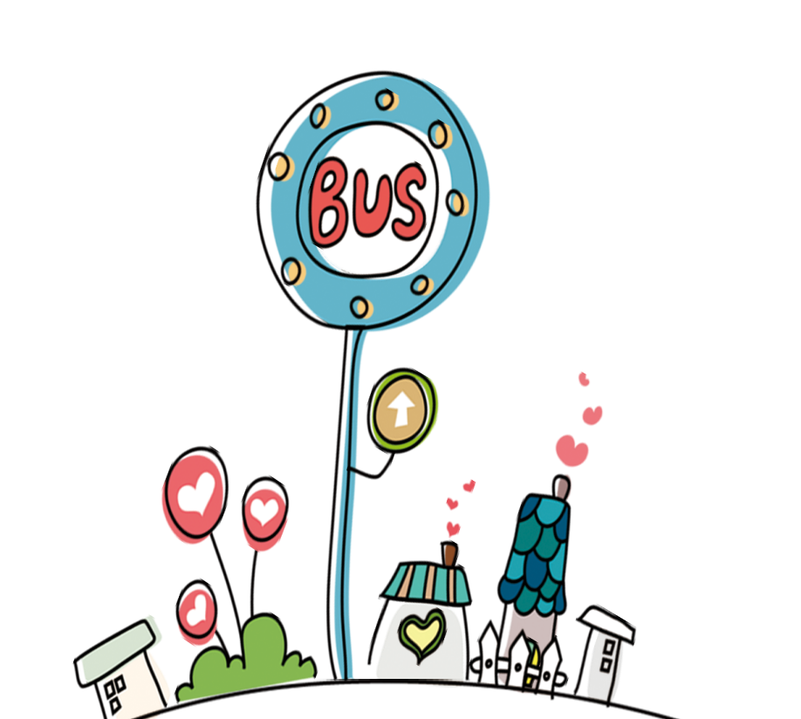

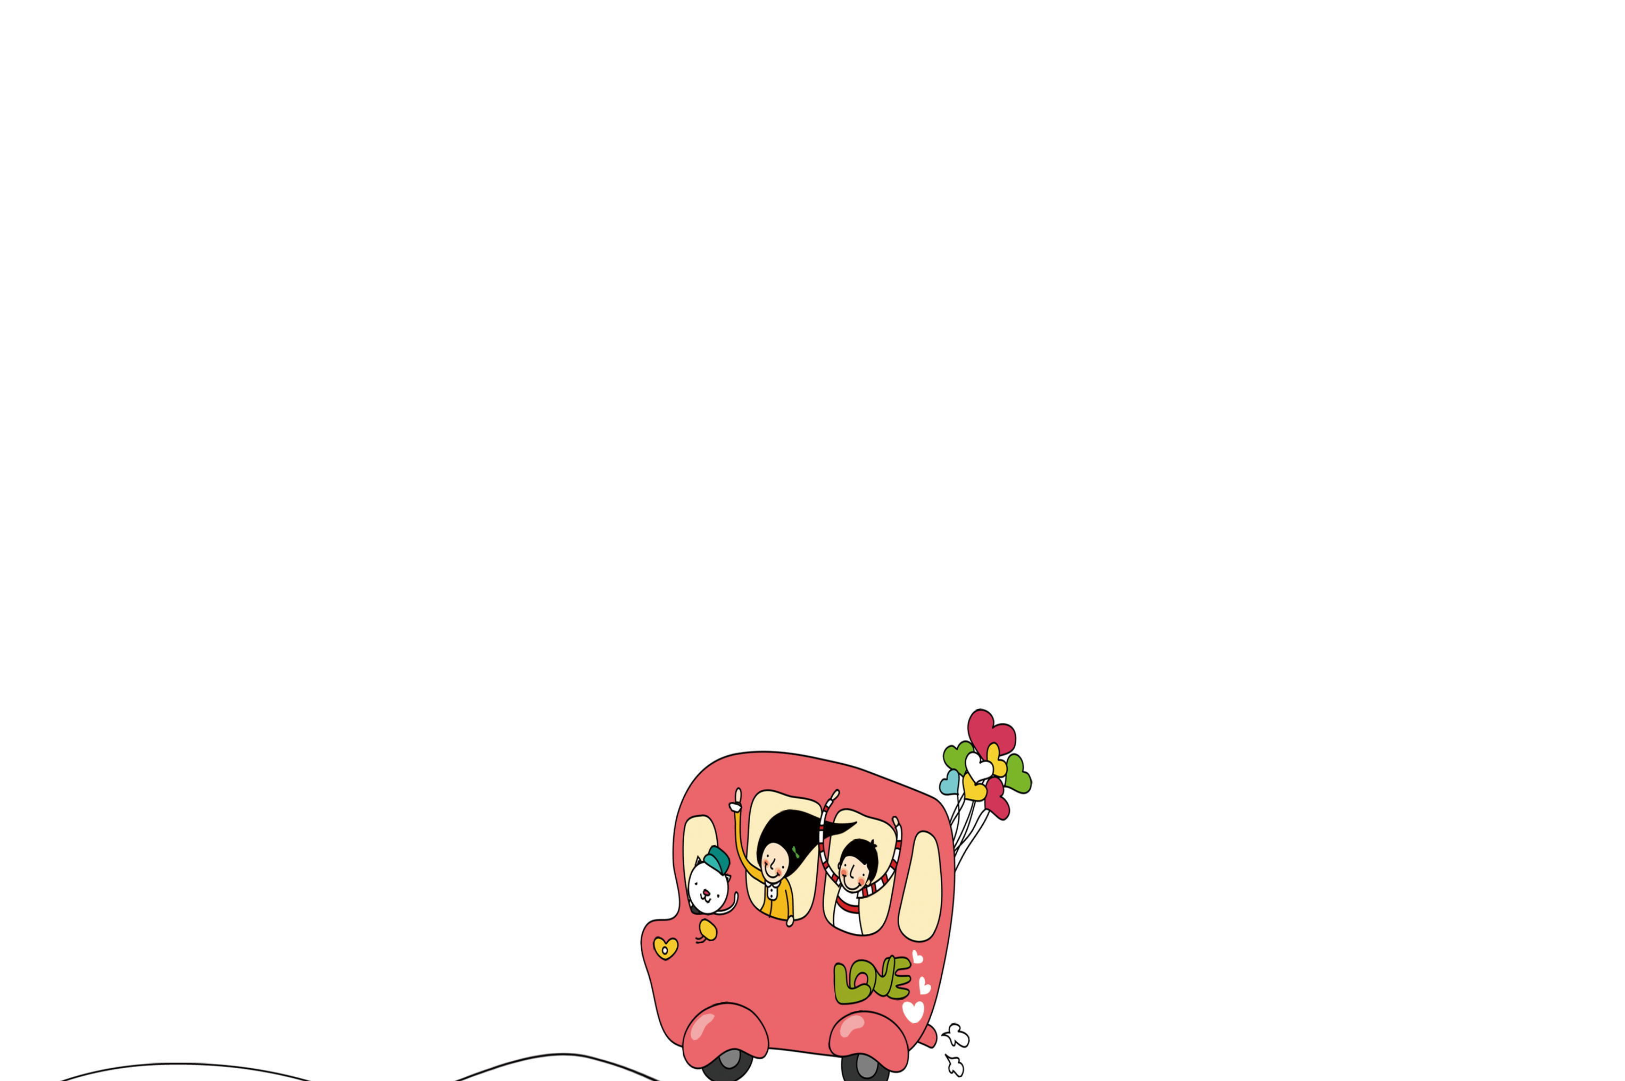
Chào tạm biệt!

